Slide 1
1
Воспитатель ГБДОУ д/c №30
Тюляндина Юлия Александровна

Slide 2
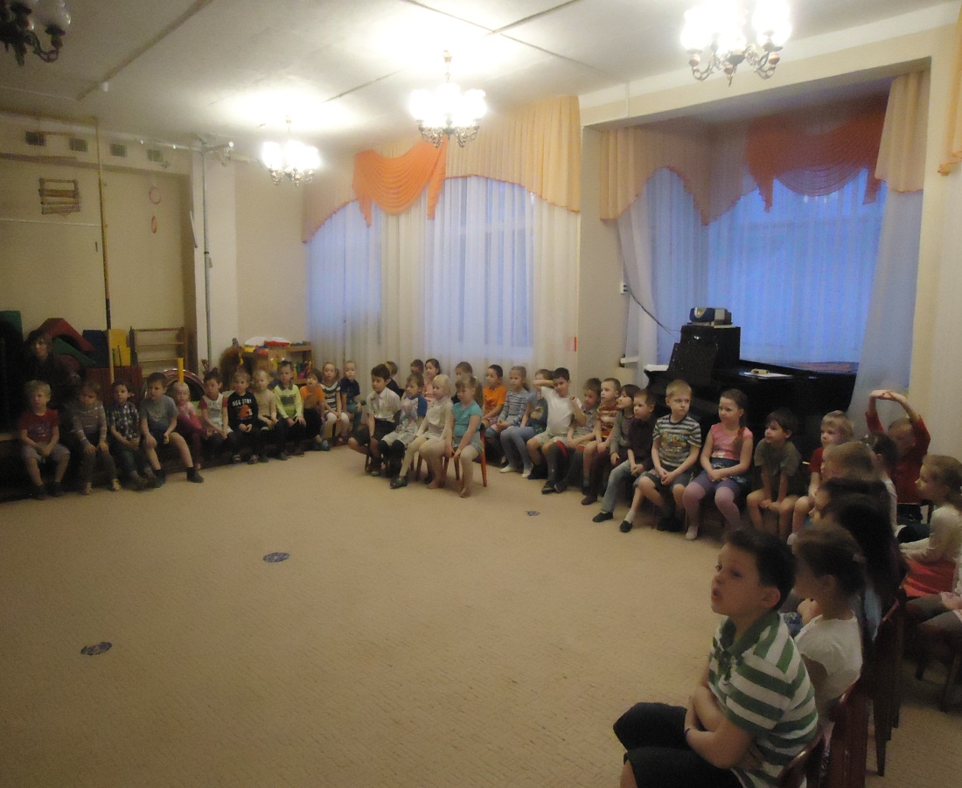
Продолжаем укреплять здоровье детей.
Здравствуй- это живи здоровым или будь здоров, пожелание друг другу здоровья.

Slide 3
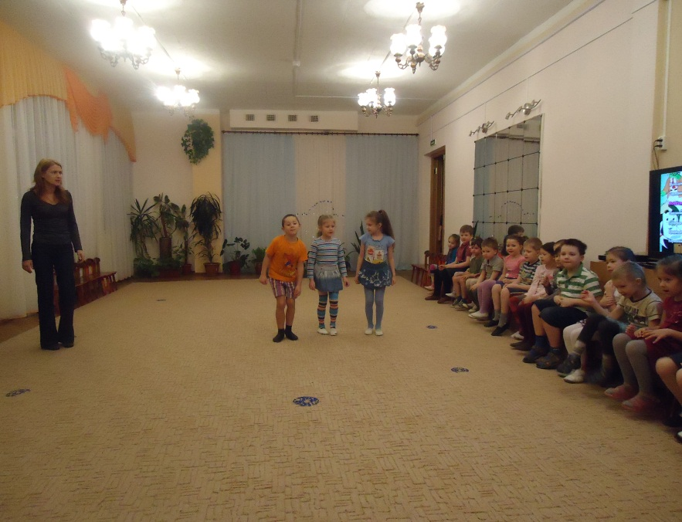
Как прогнать микробов?
Чем микробов напугать?
Может громче всех кричать,
И в ладоши хлопать?
Или высунуть язык,
И ногами топать?
И тогда микроб решит-
В стране землетрясение,
И на улицу сбежит, чтоб найти спасение.

Slide 4
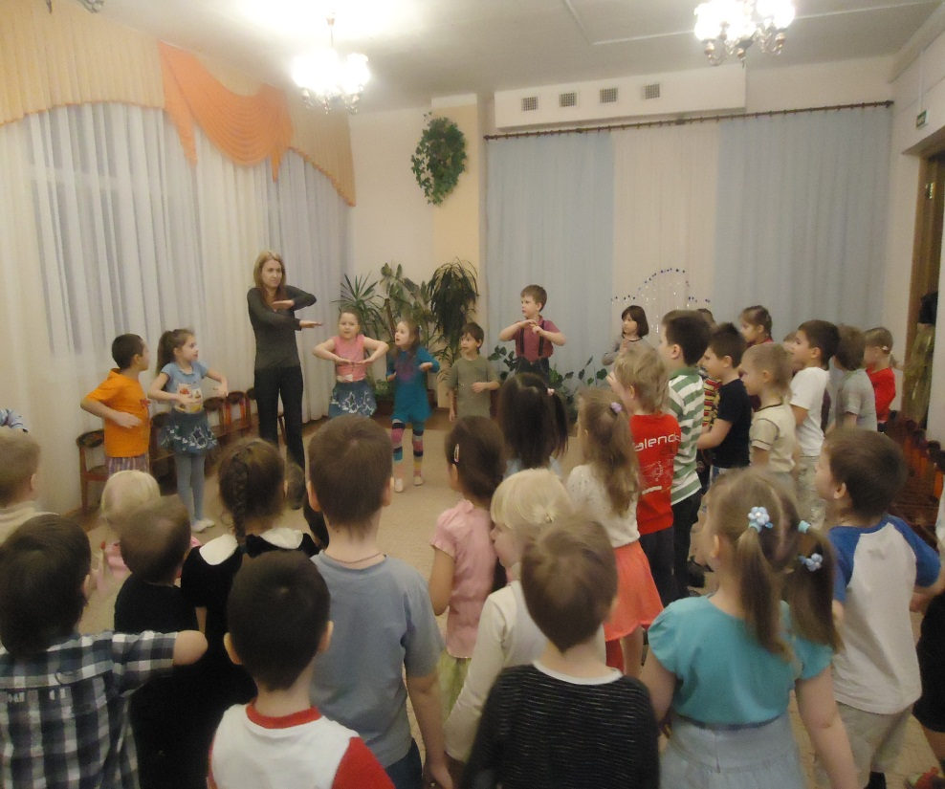
Что мы делаем в детском саду чтобы быть здоровым?
Желаем друг другу здоровья, делаем зарядку, занимаемся танцами, гуляем, закаляемся, едим овощи и фрукты, пьем соки.

Slide 5
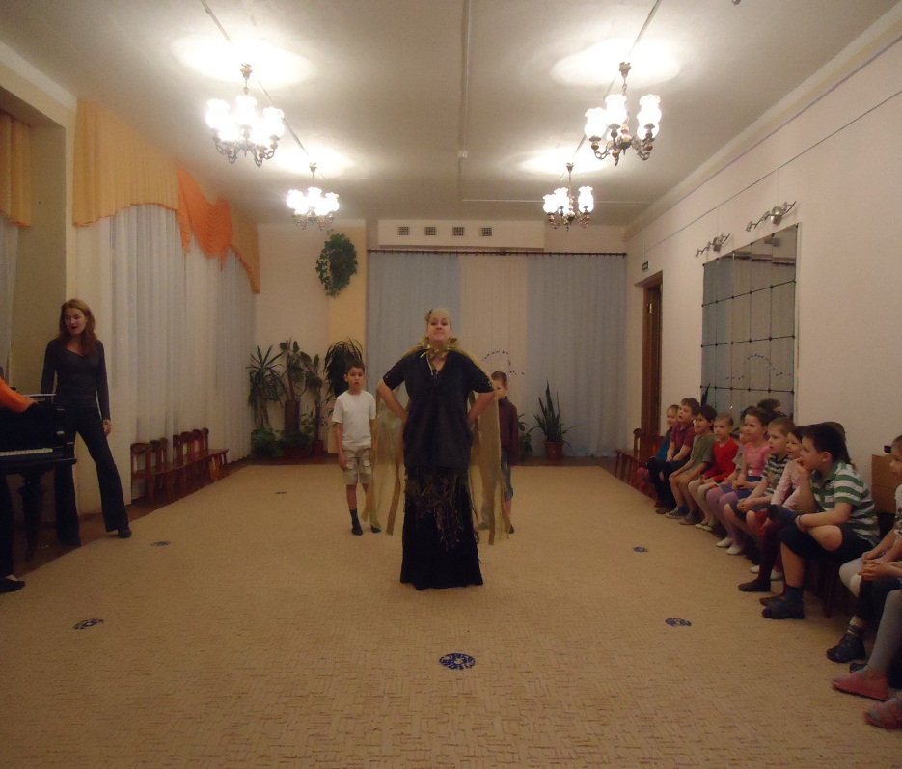
Я- любимица народа Ваша тетя Непогода
Где она – там и ангина
Или даже скарлатина
Ввысь летит температура
И нужна скорей микстура.
Промокают быстро ноги,
Папы, мамы- все в тревоге.
Вам подарит грипп…
Насморк, кашель и бронхит.

Slide 6
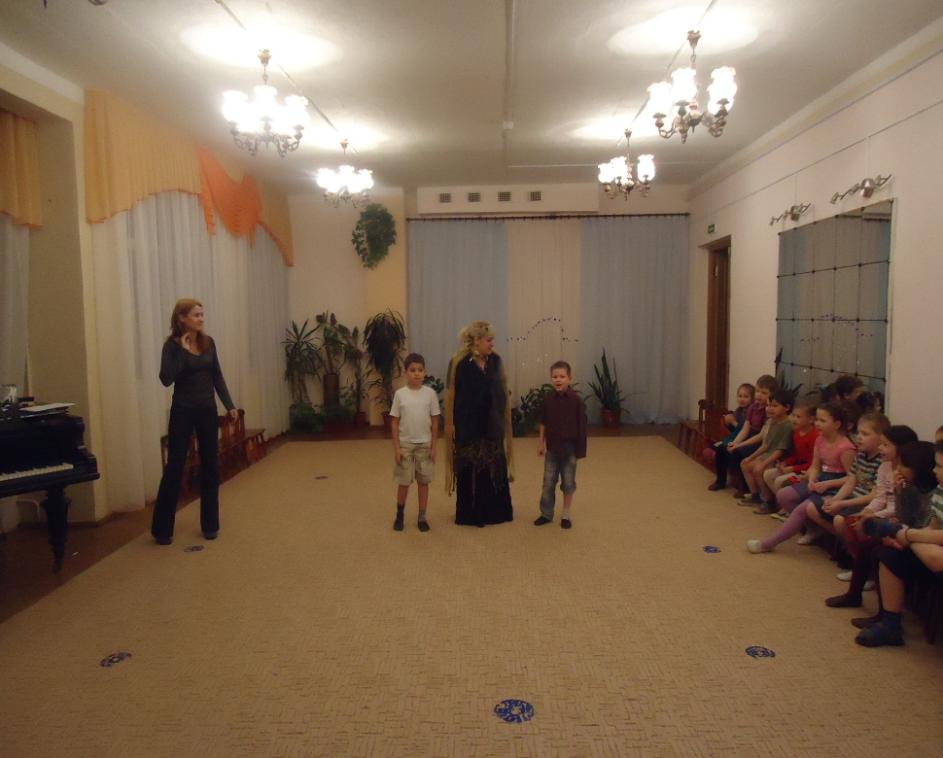
А вы кто такие?
Мы, ап-чхи, ап-чхи,
ап-чхи!
Мы чихунчики!
Вовсе не горюнчики!
Радуйтесь дети нам всегда
Ведь болеть и хворать- это красота!

Slide 7
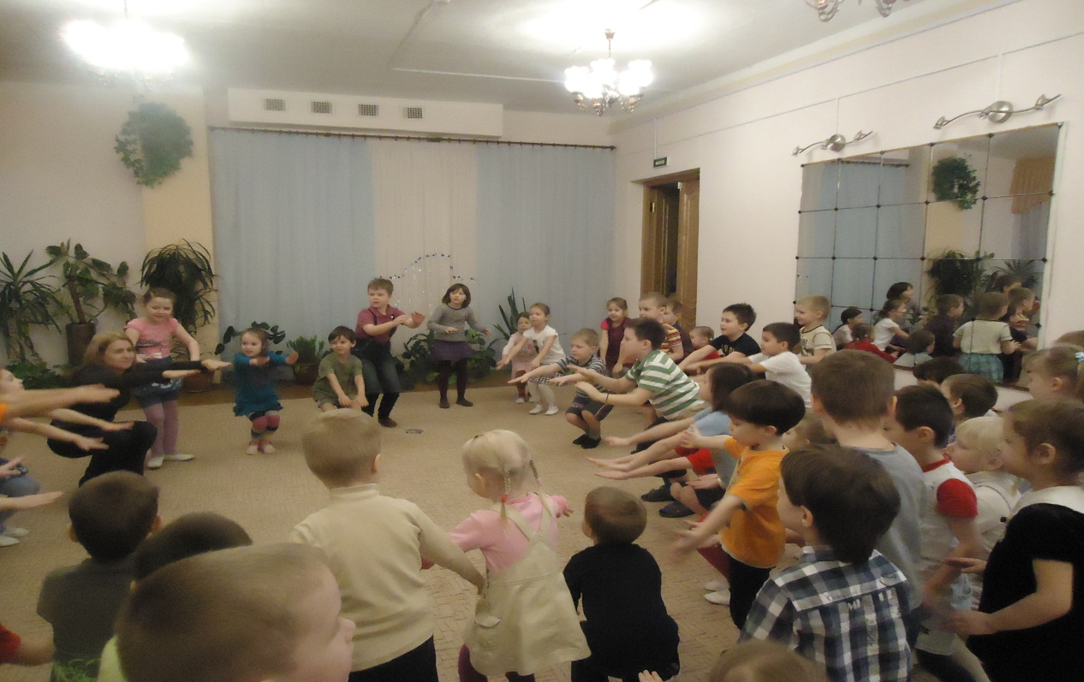
Чтоб здоровым оставаться Нужно правильно питаться Бегать, прыгать, танцевать.

